Slide 1
原子力発電は本当に経済的か ２０１７．９．２８ Ｓｈｕｔ泊講座研究会 講師 佐々木 洋
ごあいさつ 自己紹介
１．今日（きのう）は何の日？ １９５７．９．２７．
ウラル核惨事の６０周年記念日
（10月4日がスプートニク1号成功の日）
（10月7-10日英ウィンズケール原子炉事故）
２．今月は何の月？ １９５７．Sept プライス・アンダーソン法制定
これも６０周年 同じ9月に米原子力委WASH-740（1957）
※「無限責任を課せば、市場経済では事業が成立しない」ことを原子力委が認めた
３．今年は何の年？ ロシア（二月・四月）革命百周年
佐々木洋監修『Zh.＆R.メドヴェージェフ選集』全3巻全4冊の日本語版刊行年
『ウラルの核惨事』『歴史の審判に向けて』『生物学と個人崇拝-ルイセンコの興亡』

Slide 2
課題と目次
【 I 】 ウラルの核惨事
【I I】 プライス・アンダーソン法と事故責任免責の流れ
【III】 日本1961年原子力損害に関する賠償法
【IV】 原発は経済的という論拠の「根拠」
【V】 東電の収益増をはかり、損害賠償にあてる路線
【VI】 国策輸出と原発維持政策
【VII】 東芝と仏アレヴァの経営危機
【VIII】 世界経済の構造変動とエネルギー需給バランス
番外資料：年表、一次エネ構成、原発依存率、ＯＥＣＥ輸出シェア

Slide 3
【 I 】ウラルの核惨事
①液状核廃棄物貯蔵タンクの化学爆発事故
②放射性核種のテチャ川流域垂れ流し被害（1949年以来）
③干ばつによる汚染堆積物の拡散被害
④汚染地域住民の強制退去（チェルノブイリと福島の前例）
⑤除染作業従事者の強度の被ばくとその事実の隠蔽
⑥科学者の大規模な汚染地域調査と研究蓄積とその国家機密化
⑦調査従事科学者の被ばく（白血病死）
⑧その他多く
参考文献：ジョレス・メドヴェージェフ『ウラルの核惨事』

Slide 5
【II】 1957年プライス・アンダーソンPrice/Anderson法と事故責任免責の流れ 原子力災害補償法制のモデルを提供、原子炉事故予想も公表 原子力発電が技術的に可能 ≠ 市場経済において経営的に引き合う事業
①原子力発電の開発過程：軍事利用／民生＝平和利用の垣根なし
最初の実用動力炉：WH製PWR加圧水炉；1950年進水の原潜ノーチラスの動力炉
空母搭載用の布石にノウハウ蓄積：シッピングボードで54年着工・57年商用運転
ＷＨのライバルGEは金属ナトリウム冷却型を開発；原潜シーウルフ搭載、55年進水
英ｺｰﾙﾀﾞｰﾎｰﾙ型黒鉛減速・炭酸ガス冷却型GCR炉（日本原電東海発電所が改良型GCRを導入）
表向きは民生＝商用／ﾌﾟﾙﾄﾆｳﾑ変換率が高い核兵器開発用原子炉
②米５４年原子力法：アイゼンハワー「平和利用」演説を受け、原子力の商業利用を公認
ただし、54年原子力法は、原発事業者の「事故責任補償額」に言及せず。
事故なしの理想状態なら経済的にも引き合う。だが、事故が起こり、大規模な損害が発生すれば、
発電事業者は賠償金支払いのため倒産の恐れあり。リスクを懸念する保険会社も消極的。そこで
米政府は、事故の可能性の見通しをつけ、特別の損害賠償制度を整備する方針を定める。
５７年3月国立ﾌﾞﾙｯｸﾍｳﾞﾝ研「大型原子力発電の大事故の理論的可能性と結果」を議会に提出。
これがWASH-740報告

Slide 6
③米原子力委のWASH-740（1957）
最大仮想事故予測；財産的被害額91億ドル／死者3400人・負傷者4万3千人
（大都市から３０Mile、熱出力５０万ｋｗ炉の安全装置が故障、放射能が放出、と仮定）
無限責任を課せば、電力会社も保険業界も民間事業者の参入は困難＝市場経済では事業が成立しない
④1957年プライス・アンダーソンPrice-Anderson法：世界初の原子力賠償法制 原子力委は事業者責任を5.6億＄を限度とし、補償総額の大半を連邦政府がカバーする法案を提出。
議会はプライス／アンダーソン提出の54年原子力法一部改正案を、効力10年の時限立法として可決・成立。
以後随時見直し改訂。 次頁を参照
◎電力会社に公衆にたいする責任負担最高額6千万ドルの民間保険(プール：リスクに敏感）を掛けること。
◎原子力委は認可会社と、5億ドルの範囲内で損害賠償する契約をむすぶ。
すなわち、同法は、民間保険と政府責任保険の合計５．６億ドルを上限に定めた。
☆5・6億＄で賄えない分は被害者の丸損／5億ドルも血税 WASH740被害試算を無視＝市場リスクを無視
⑤1975年ﾗｽﾑｯｾﾝRasmussen報告書(Reactor Safety Study (WASH-1400) Draft)
原子力規制委W･ｱﾝﾀﾞｰｽが議会で報告書は「危険性に関する全面的で客観的で科学的分析」と証言
連邦政府と産業界が原子力プラントを運転しても十分安全と彼らの立場を裏付ける公式の「白書」
結論：過酷事故は「一基あたり年間１０億分の１の確率でしか起こらない(事実上起こらない)」
（憂慮する科学者同盟（UCS）編『原発の安全性への疑問－ﾗｽﾑｯｾﾝ報告批判』水曜社） ※THI事故で権威失墜

Slide 7
米国の今の
限度額
120億＄≒
1兆5千億円
当初は
5.6億＄
≒2千億円
今の限度額
1,200億円
当初の限度額
50億円

Slide 8
【III】日本1961年原子力損害に関する賠償法
①1954 (昭29)年度原子力予算と原子力開発体制の整備
◎54年2月「大統領教書」：アメリカが二国間ベースで協定国に核物資・核技術を供与する
◎54年3月「中曽根原子力予算」の成立で、急きょ核開発体制整備がはじまる
日米原子力研究協定と米国からの濃縮U受け入れ／炉型戦略／英米炉導入
原子力委／日本原産会議／科学技術庁／日本原研／日本原電／産業界５G
②「国策民営」体制：地域独占の9電力体制
◎正力(民営)・河野(国管)論争：正力「5年以内に採算のとれる原子力発電所」；英GCR
実際は電力=通産連合と科技庁Gの二元体制の「産官複合体（吉岡斉『原子力の社会史』）」
電力会社は「国策民営」で外国技術導入、科技庁Gは新型転換炉と夢の高速増殖炉
◎ウィンズケール事故直後に英国からの免責条項要求
米国プライス・アンダーソン法の原子炉事故の有限責任
WASH-740事故予想
③科技庁委託調査による原産会議「事故被害試算(＝日本版WASH-740)」の㊙扱い 次頁参照

Slide 9
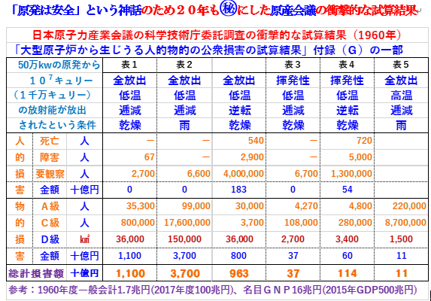

Slide 10
【IV】原発は経済的という論拠の「根拠」
※※出発点として事故時の損害賠償責任は免責
①原子力委『1961年改訂長計』高速増殖炉
60s実験炉から70s実証炉
原子力委『1967年改訂長計』高速増殖炉・新型転換炉主軸
原子力委『1978年改訂長計』核燃サイクル自立化、ウラン枯渇見込み
②1973～石油ショック 原発による貿易赤字の「抑制効果」
③原発立地革命の電源３法、コストの社会化
④膨大な初期費用とリスク費用ゼロを前提にすれば原発は経済的なる
東電は今でも柏崎刈羽が再稼働すれば収益抜本的に好転
⑤2000s原油・ガス高騰で原発が「割安」に：シェール革命で変調
⑥民主党政権時「委員会」内批判派を通じブラックボックスの中味露呈

Slide 11
総合資源エネルギー調査会 発電コスト検証ワーキンググループ2015年3月

Slide 12
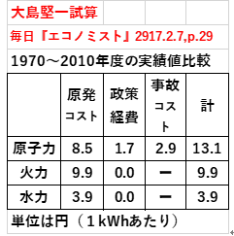
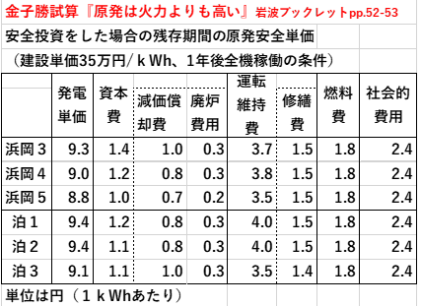
大島堅一と金子勝による政府／電事連の原発コストに対する批判
※ 政府／電事連はモデル（理想形）による甘い仮定の試算
（モデルプラントを使用したシミュレーション）
政策経費無視・軽視／事故・廃炉コストを過小評価
◎大島説：有価証券報告書にもとづく実績値で試算
◎金子説：モデル指標を現実的指標に入替え原発号機ごとに試算

Slide 13
「日本経済研究センター」のコスト比較 ２０１７年３月７日 New Report【エネルギー・環境選択の未来・番外編／福島第一原発事故の国民負担】 「事故処理費用は５０兆～７０兆円になる恐れ」（後述）より引用

Slide 14
「日本経済センター」の試算報告（2017.03.07） 事故処理費用は50兆～70兆円になるおそれ －負担増なら東電の法的整理の検討を－ －原発維持の根拠、透明性の高い説明を－

Slide 15
【V】東電の収益増をはかり、損害賠償にあてる路線
①東電経営の破たん処理を回避
②電力・ガス自由化のなかで、収益力を高める企業改革が進めば
国有化されている東電株価が飛躍的に上昇する
政府持株を高値で売却できれば国の福島事故対策費用の回収にも寄与
東電も損害賠償費用、除染対策、廃炉対策費をねん出できる
企業と幹部の事故責任を負わなくても、東電を再生できる筋道
【VI】国策輸出の原発維持政策（政府は日立の対英原発輸出を全面支援）
①東芝・日立・三菱重工の原発メーカー救済＝原発堅持は国策
②国内の再稼働・更新投資・新設投資の制約を見込み、海外市場を開拓しなければ、原発三社を維持できず、新説・廃炉要員を維持できない。③原発が高い技術水準で継続できないと核武装にも制約が生ずる

Slide 16
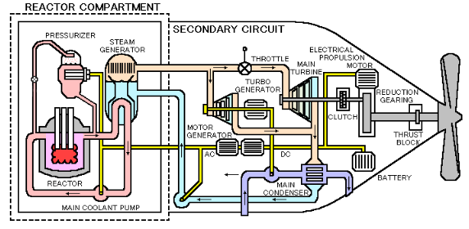
【VII】 東芝と仏アレヴァの経営危機
①東芝問題の沿革：Thomas EdisonゆかりのGE；General Electric（1892）
George Westinghouse, JrゆかりのWH；Westinghouse Electric Corporation （1886）
1880s電流戦争War od Currents：Edison直流送電／Westinghouse交流送電 後者が勝つ
GE1905東京電気(現東芝)株51％保有：弱電メーカー（合資会社「白熱舎」ルーツ）･･･マツダ電球
1907芝浦電気(現東芝)株25％保有；重電メーカー（からくり儀右衛門の田中久重がルーツ）
1939東京電気と芝浦電気が合併；東京芝浦電気に 日本のGE製タービン／真空管等の市場拡大
WH1923三菱電機と提携（日米開戦で解消） :燃やしたウランから原爆用プルトニウムを生成
②陸に上がった空母と原潜の動力炉 原子炉:高熱を蒸気力に転換＝原潜・空母等の動力に
ＧＥの液体金属冷却炉／ＷＨの軽水炉 :高熱を蒸気力に転換＝発電タービンをまわす

Slide 17
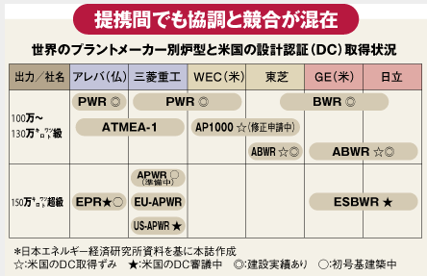
③原発ルネッサンス：簡略年表参照
（1979TMI事故後30年米国は新規原発建設ゼロ）
地球温暖化防止喧伝(1997京都議定書)／排出権取引
「不都合な真実」2007アカデミー賞
2000米エネ省「原発がCO2削減に貢献」
ブッシュJr「包括エネ法」2005：第三/四世代支援
中／印との原子力協定＝輸出ターゲットに
小泉政権下で「原子力立国計画」策定
オバマ政権「エネ基本計画」改定2010
鳩山国連演説のCO2削減公約：原発依存
④東芝のWH買収／3･11で状況が一変
1998WH原子力部門、英核燃料会社BNFLに身売り
2003経営危機の英BNFLがWHをもてあます
2005-2006WHの買収合戦：三菱重工が序盤戦リード
加圧水型が欲しい東芝が破格の価格で買収
世界の原発メーカー大再編（左図）
子会社WHと親会社＝東芝が原発輸出の大風呂敷
福一3･11により世界の原発建設計画の状況が一変
東芝と仏アレバが経営危機に
出典『週刊ダイヤモンド』2009.08.10

Slide 18
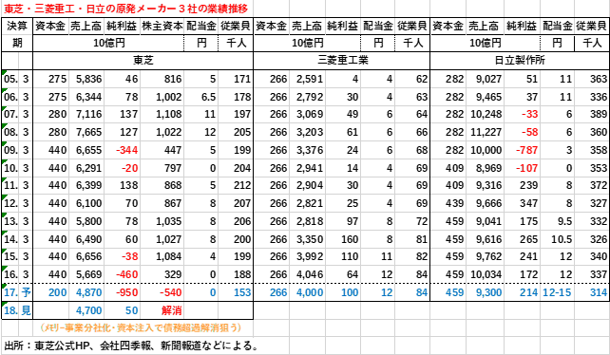

Slide 20
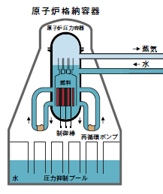
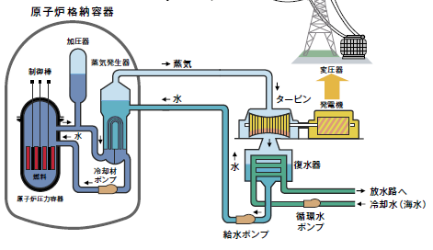
軽水炉の沸騰水型BWRと加圧水型PWR Boiling Water Reactor Pressurized Water Reactor
（東電、東北電）／東芝・日立 ＧＥ
二次系冷却水
一次系冷却水
（関電 北電など）／三菱 WH

Slide 21
【VIII】 世界経済の構造変動とエネルギー需給バランス
Ａ④

Slide 22
原油価格の推移（1979年まではアラビアンライト） Ａ⑥ 減量経営(ヒト・モノ・カネ)／省力･エネ･資源とME化／原発導入で危機克服

Slide 23
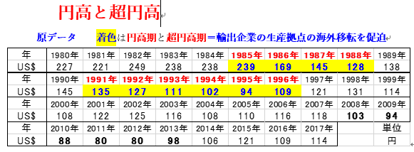
プラザ合意＝1985年と円高
超円高（百円ライン）と中国シフトへの転換

